Slide 1
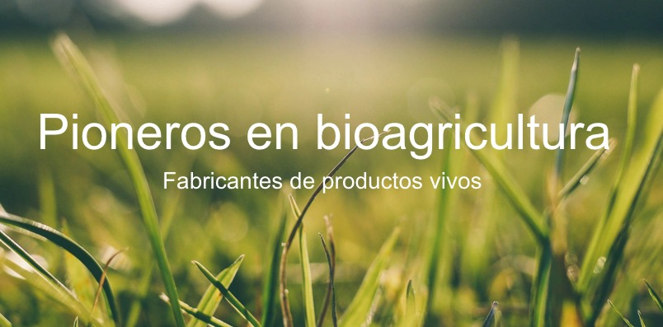
Sistema Nostoc Biotech
Lucha Microbiológica

Slide 2
I+D al servicio de la agricultura
Nostoc sintetiza el humus sólido de lombriz para convertirlo en líquido, suprimiendo algunas de las desventajas del formato tradicional:
Alto coste de transporte
Dificultad para aportarlo en situaciones de necesidad
Aporte continuo de microorganismos vivos

Slide 3
I+D al servicio de la agricultura
En colaboración con centros especializados en la investigación biológica y microbiológica, Nostoc aisla las comunidades de hongos y bacterias presentes en el humus de lombriz para ponerlas al servicio del agricultor.
Nostoc no utiliza esporas liofilizadas, trabajamos con comunidades de microorganismos VIVOS

Slide 4
I+D al servicio de la agricultura
En Nostoc conocemos los efectos de cada comunidad de microorganismos vivos en los cultivos, siendo pioneros en el manejo integral a través de la microfauna.
Restablecemos el equilibrio natural de los cultivos a través de la especialización en el inóculo de microorganismos específicos.

Slide 5
El equilibrio natural en el suelo
En cualquier suelo sano conviven microorganismos beneficiosos y patógenos.
Suelos Supresivos: Suelos equilibrados – Armonía entre organismos beneficiosos y patógenos.
Suelos Inductivos: Suelos desequilibrados, con problemas. La balanza entre microorganismos beneficiosos y patógenos se ha roto debido a la esterilización de suelos y/o el abuso de productos químicos.

Slide 6
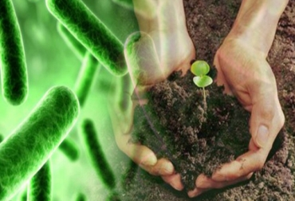
La naturaleza al servicio de la agricultura
En Nostoc Biotech nos hemos especializado en el inóculo de las comunidades de microorganismos específicos que devuelven al suelo su capacidad supresiva, evitando de este modo la presencia de los principales problemas; nematodos, fusarium, phytophthora, vercitillium, alternaria… ayudando a paliar plagas, además de promover el crecimiento celular y la asimilación de nutrientes.

Slide 7
La situación actual de la agricultura
Como consecuencia de años de aplicaciones fitosanitarias y abusos químicos, las plagas y enfermedades son un problema mayor y más difícil de erradicar.
No se trata de manipular la naturaleza a través de prácticas intrusivas que desestabilizan el ecosistema si no de utilizar las propias armas que nos brinda la naturaleza en nuestro propio beneficio.

Slide 8
Además de las políticas cada vez más restricitivas en cuanto a la utilización de materias activas, hay que tener en cuenta un factor muy importante; «las resistencias químicas adquiridas».
La naturaleza muta rápidamente para adaptarse a factores externos. Los insectos y también hongos y bacterias patógenos, evolucionan generación tras generación para adquirir resistencias a productos químicos. Evolución genética.
Solución; el uso de la propia naturaleza para solucionar problemas.

Slide 9
La solución
Problemas
Soluciones
Los mercados no quieren consumir productos con residuos
Resistencias químicas adquiridas
Baja efectividad de los productos
Dependencia de la industria química
Plazos de seguridad
Incompatibilidad con la fauna auxiliar
Productos totalmente inocuos
Resistencias adquiridas inexistentes
Sin plazos de seguridad
Totalmente compatibles con la lucha biológica

Slide 10
Plagas y enfermedades
Cada plaga o enfermedad tiene en la naturaleza su antídoto. Desde Nostoc brindamos la solución específica para cada una de ellas. Creamos ecosistemas en los cultivos a través de los cuales los microorganismos inoculados ayudan a la planta a defenderse frente a ellos.
Nuestro trabajo es muy similar al realizado por los insectos de control biológico pero desde otro punto de vista, el microbiológico.

Slide 11
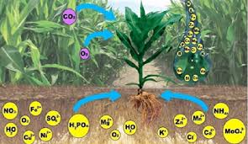
Defensa natural de la planta
Al tratar cada cultivo como un sistema integral, en Nostoc tenemos muy en cuenta todos los factores y la relación de ellos entre sí para el funcionamiento óptimo de las explotaciones.

Slide 12
Defensa natural de la planta
LA IMPORTANCIA DEL NPK EN LA AUTODEFENSA DE LA PLANTA
Un exceso de nitrógeno hará nuestra planta más atractiva para plagas y enfermedades.
Cuando los niveles de K son adecuados, la síntesis de compuesto de alto peso molecular, (cómo proteínas, almidones y celulosa), se incrementa disminuyendo de este modo la concentración de compuesto de bajo peso molecular, (cómo azúcares solubles, ácidos orgánicos, aminoácidos y amidas
Frente a ataques de enfermedades en la parte aérea de la planta, los estomas son capaces de funcionar apropiadamente cuando hay suficiente K, previniendo con un rápido cierre la invasión de patógenos.
Un nivel adecuado de P estimula la producción de Fitoalexinas además de promover el engrosamiento de las paredes celulares haciendo la planta más resistente ante ataques fúngicos e insectos.

Slide 13
La lucha microbiológica
Además del equilibrio en el suelo y el mantenimiento nutricional adecuado que proporcionará a la planta unos altos niveles de autodefensa, en Nostoc contamos con soluciones específicas para cualquier «brecha en la seguridad» que pueda producirse en el cultivo.
Nuestra gama de bioinsecticidas y biofungicidas, ambos compuestos por comunidades de hongos y bacterias, protege a la planta ante cualquier ataque que pueda producirse.

Slide 14
Productos Nostoc

Slide 16
Diseñamos Planes Personalizados

Slide 17
Ventajas de las Campañas Nostoc
Seguridad para el agricultor.
Reducción/Eliminación de Tratamientos químicos .
Sin residuos, totalmente ecológico.
Mayor cantidad y calidad en los frutos
Ciclos más largos.
Mayor rentabilidad.
Asesoramiento especializado.
Diseñamos planes de campaña personalizados.

Slide 18
